Slide 1
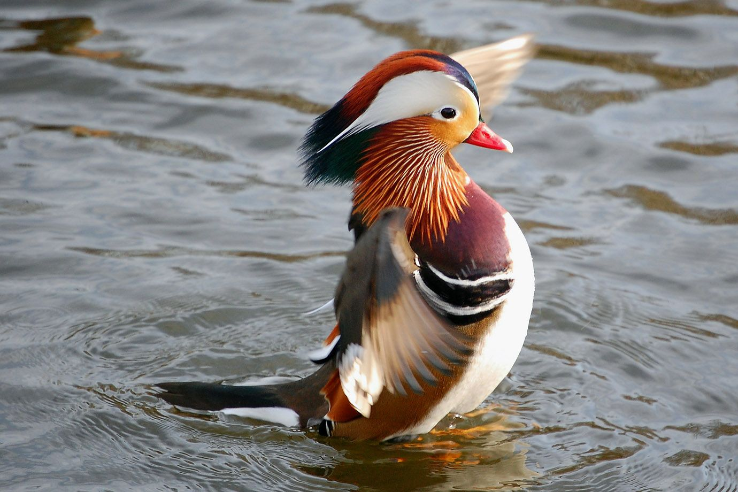
Утки - мандаринки
Подготовила ученица 3 "Б" класса - Мацикура Айсель

Slide 2
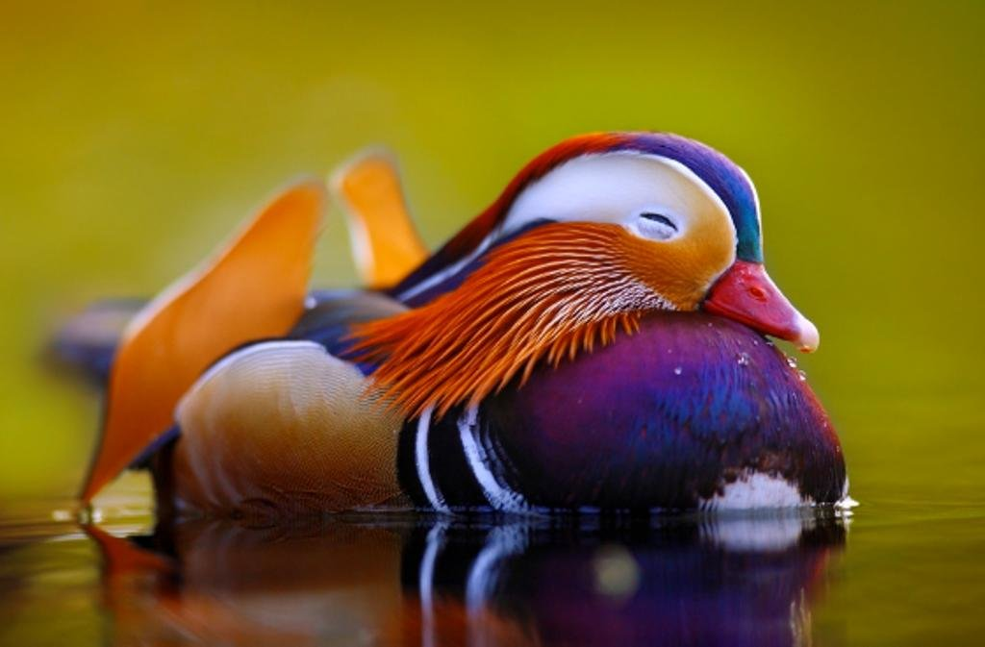
Общая характеристика
Мандаринка — небольшая утка массой 0,4—0,7 кг. Длина крыла взрослых мандаринок варьирует в пределах 210—245 мм. Брачный наряд самца мандаринки выделяется среди других уток ярким окрасом оперения. Самец имеет хохол на голове и более ярко раскрашен, чем самка. Существуют и другие, устаревшие, названия: «мандаринская утка», или «китайская утка»

Slide 3
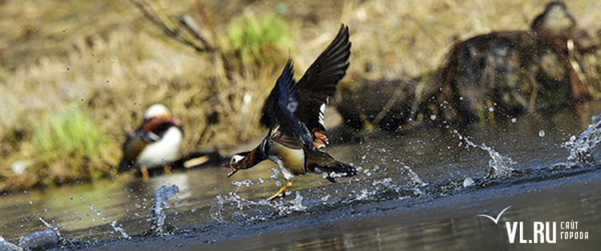
Распространение
Самое распространенное место обитания мандаринки - Восточная Азия. В России мандаринка гнездится в Амурской и Сахалинской области. На севере мандаринка является перелётной птицей: территорию России взрослые особи и молодняк обычно покидают к концу сентября. Зимует в Китае и Японии.

Slide 4
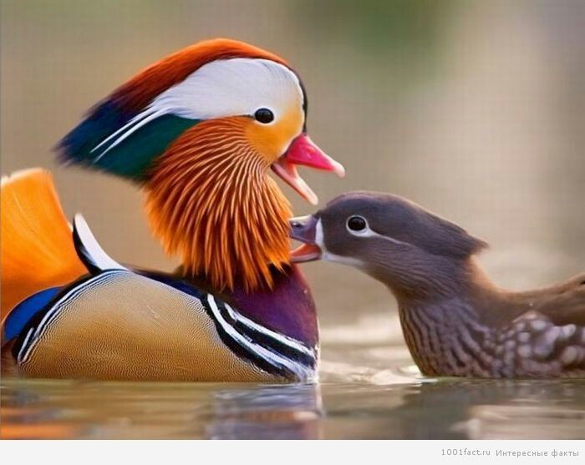
Популяция
Охота на мандаринку запрещена, она внесена в Красную книгу России как редкий вид. Эту утку разводят в парках как декоративную птицу.
На 2008 год популяция уток составила около 65 тыс.

Slide 5
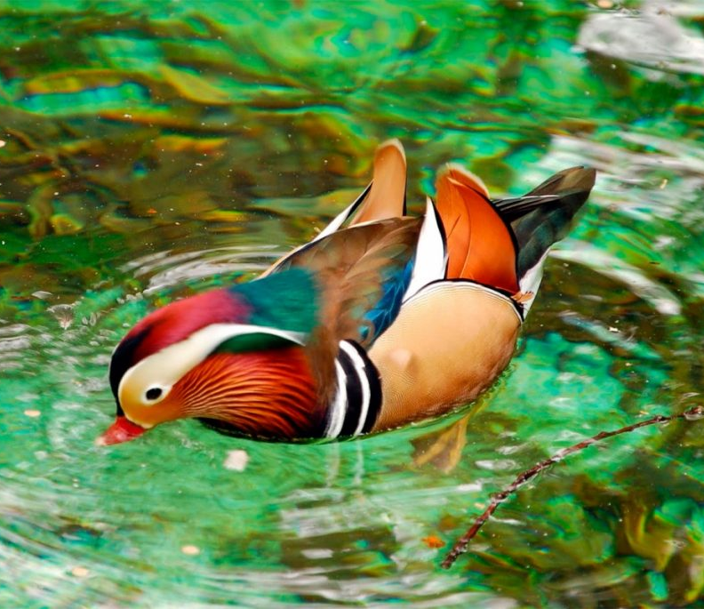
Образ жизни
Эта утка населяет горные речки со свисающими над водой ветвями деревьев и приречные горные леса. Мандаринка хорошо плавает, при этом высоко сидит на воде с поднятым хвостом. Ныряет редко, только когда ранена. Её полёт быстрый и манёвренный, она легко взлетает, иногда почти прямо вверх. В отличие от большинства уток, мандаринку часто можно видеть сидящей на ветвях деревьев или на прибрежных скалах.

Slide 6
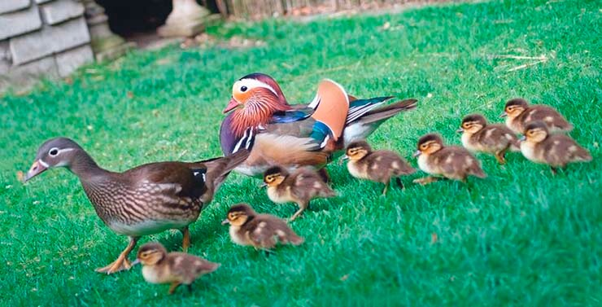
Размножение
Гнёзда устраивает, как правило, в дуплах на разной высоте, иногда до 15 м; реже гнездится на земле. При этом птицы редко гнездятся в одном и том же дупле 2 года подряд. Кладка мандаринок в среднем содержит 9,5 яиц (возможны вариации в пределах от 7 до 14), которые самка насиживает примерно 32 дня. Выведшиеся птенцы самостоятельно выпрыгивают из гнезда на землю. На удачность размножения мандаринки влияют погодные условия, птенцы сильно чувствительны к переохлаждению.

Slide 7
Спасибо за внимание!

